Slide 1
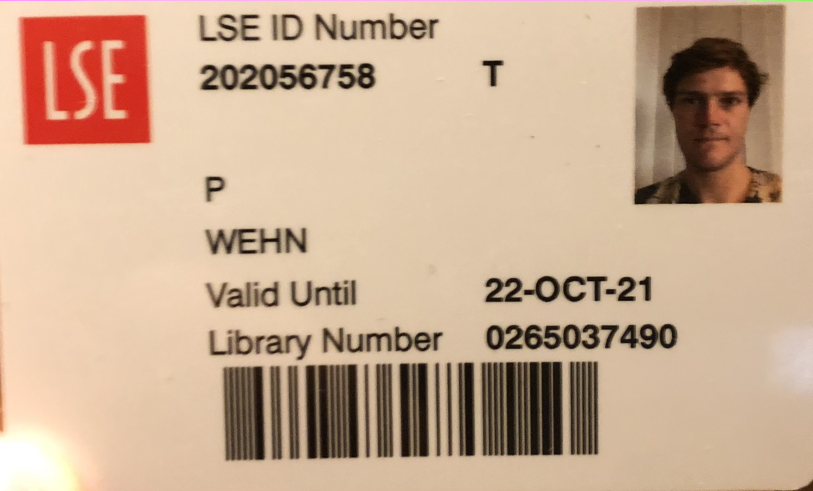
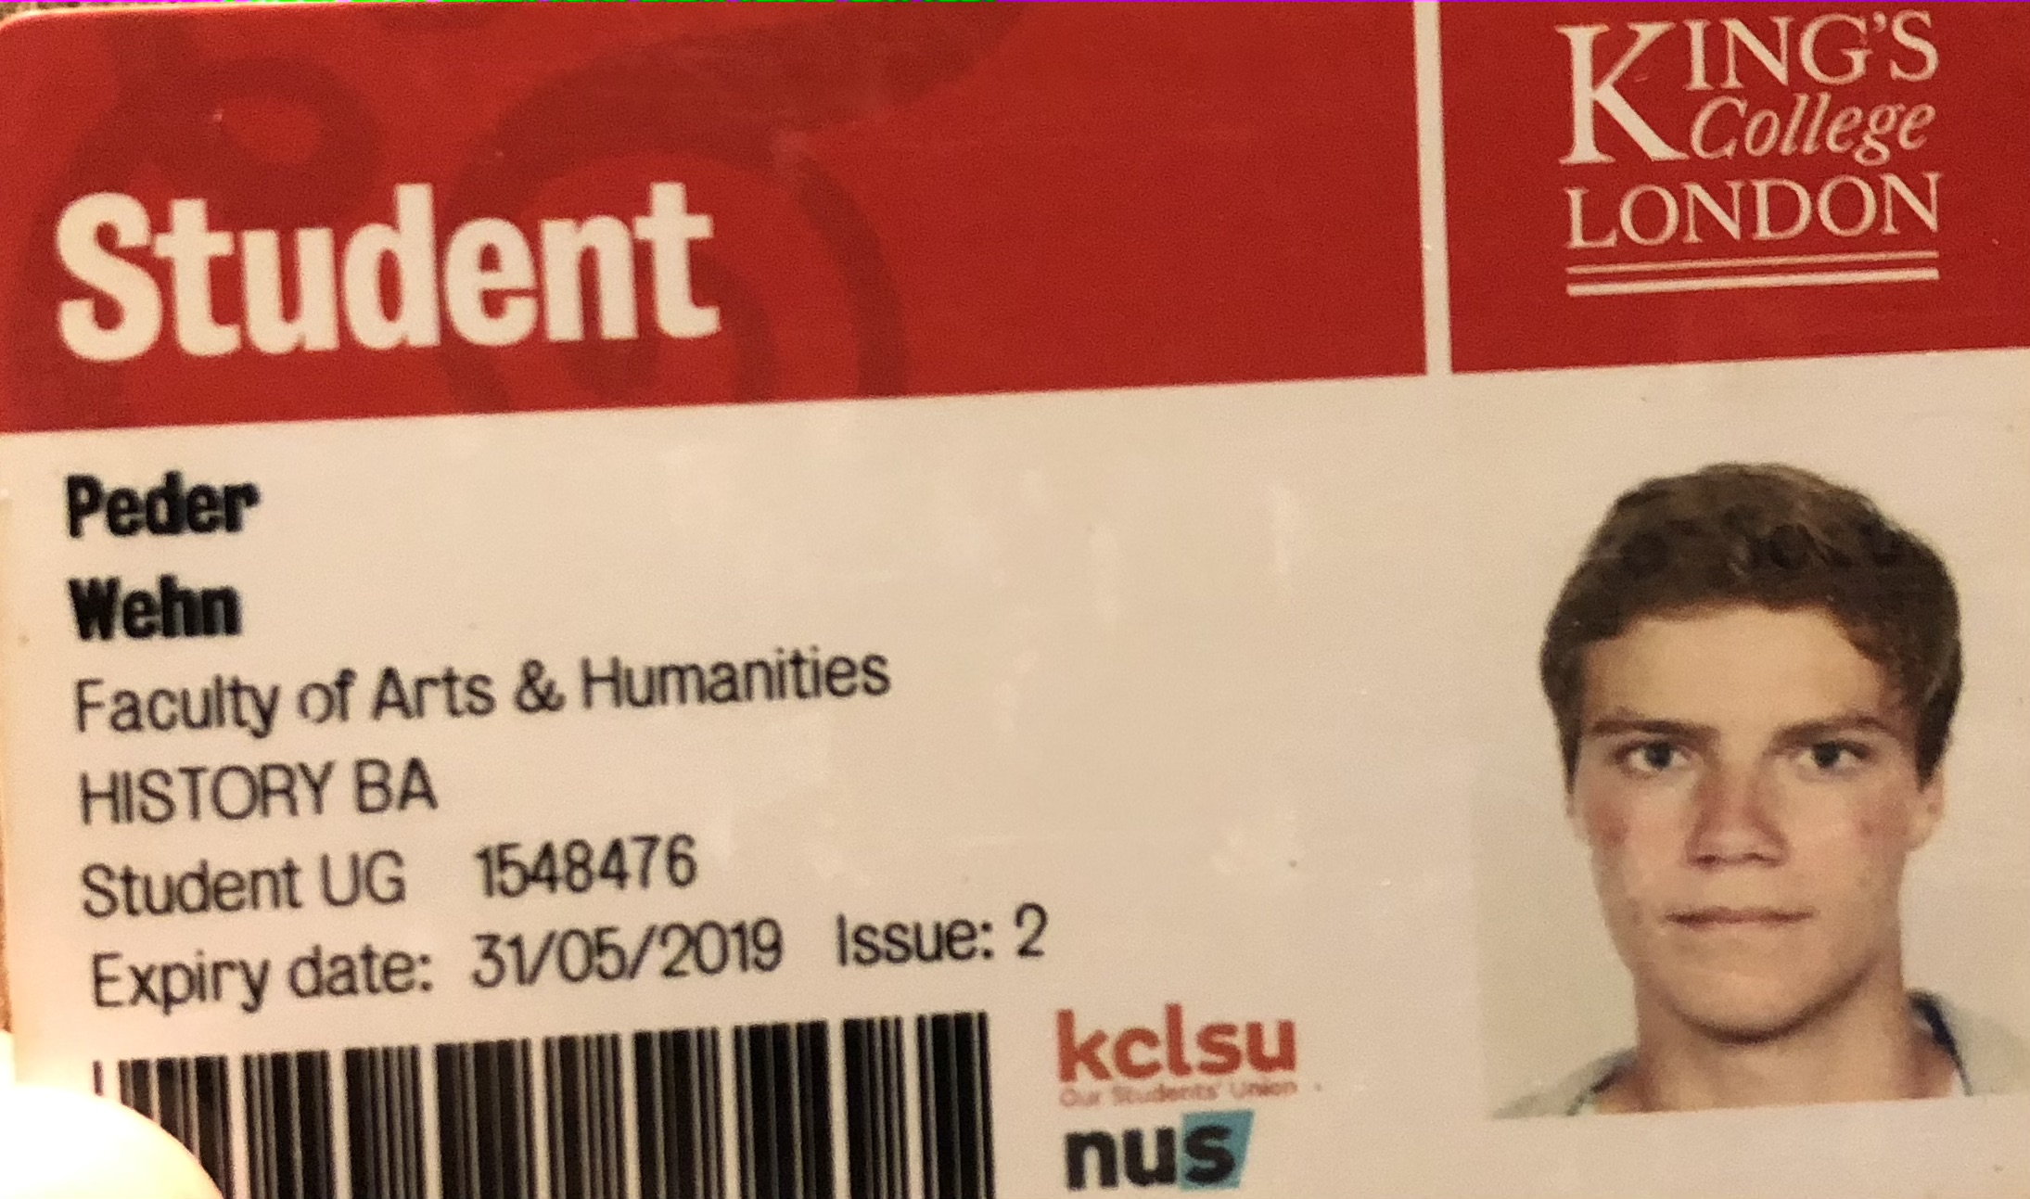
Erfaringer fra en utenlandsstudent
Av Peder Wehn

Slide 2

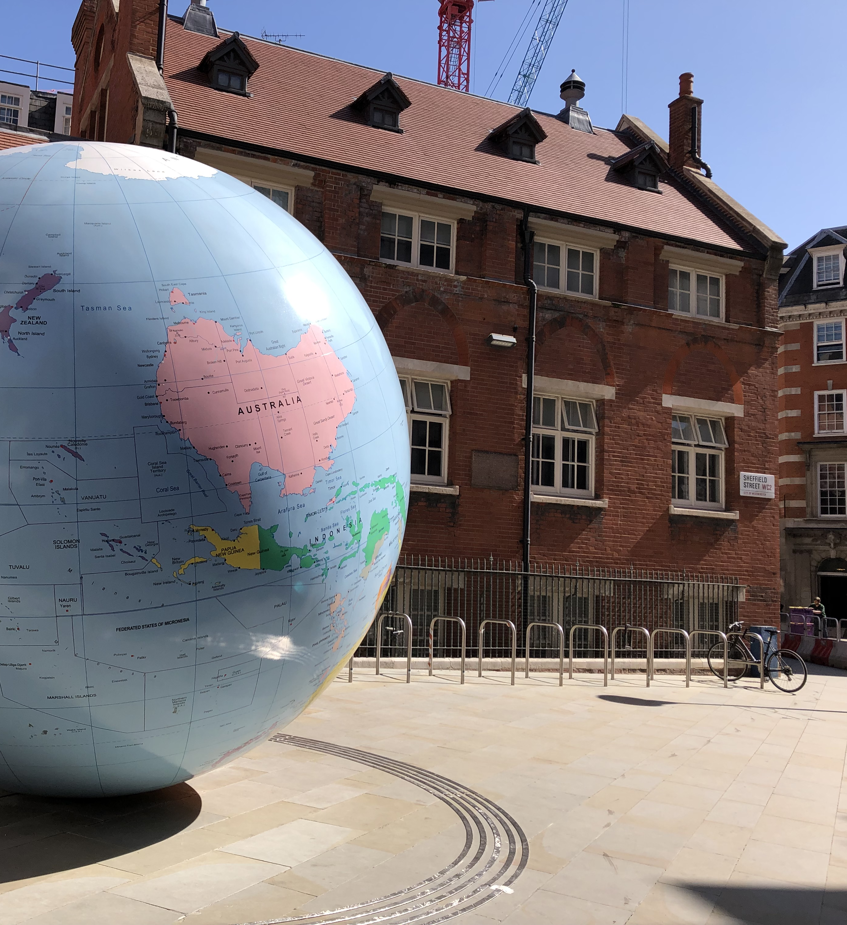
Det jeg skal snakke om I dag
Kort om meg og mitt utdanningsløp
Hvorfor utenlandsstudier er viktig
Nøkkeltall fra høyere utdanning i Storbritannia
Negative versus positive sider ved å studere utenlands
Personlige erfaringer og videre muligheter
Spørsmål og svar

Slide 3

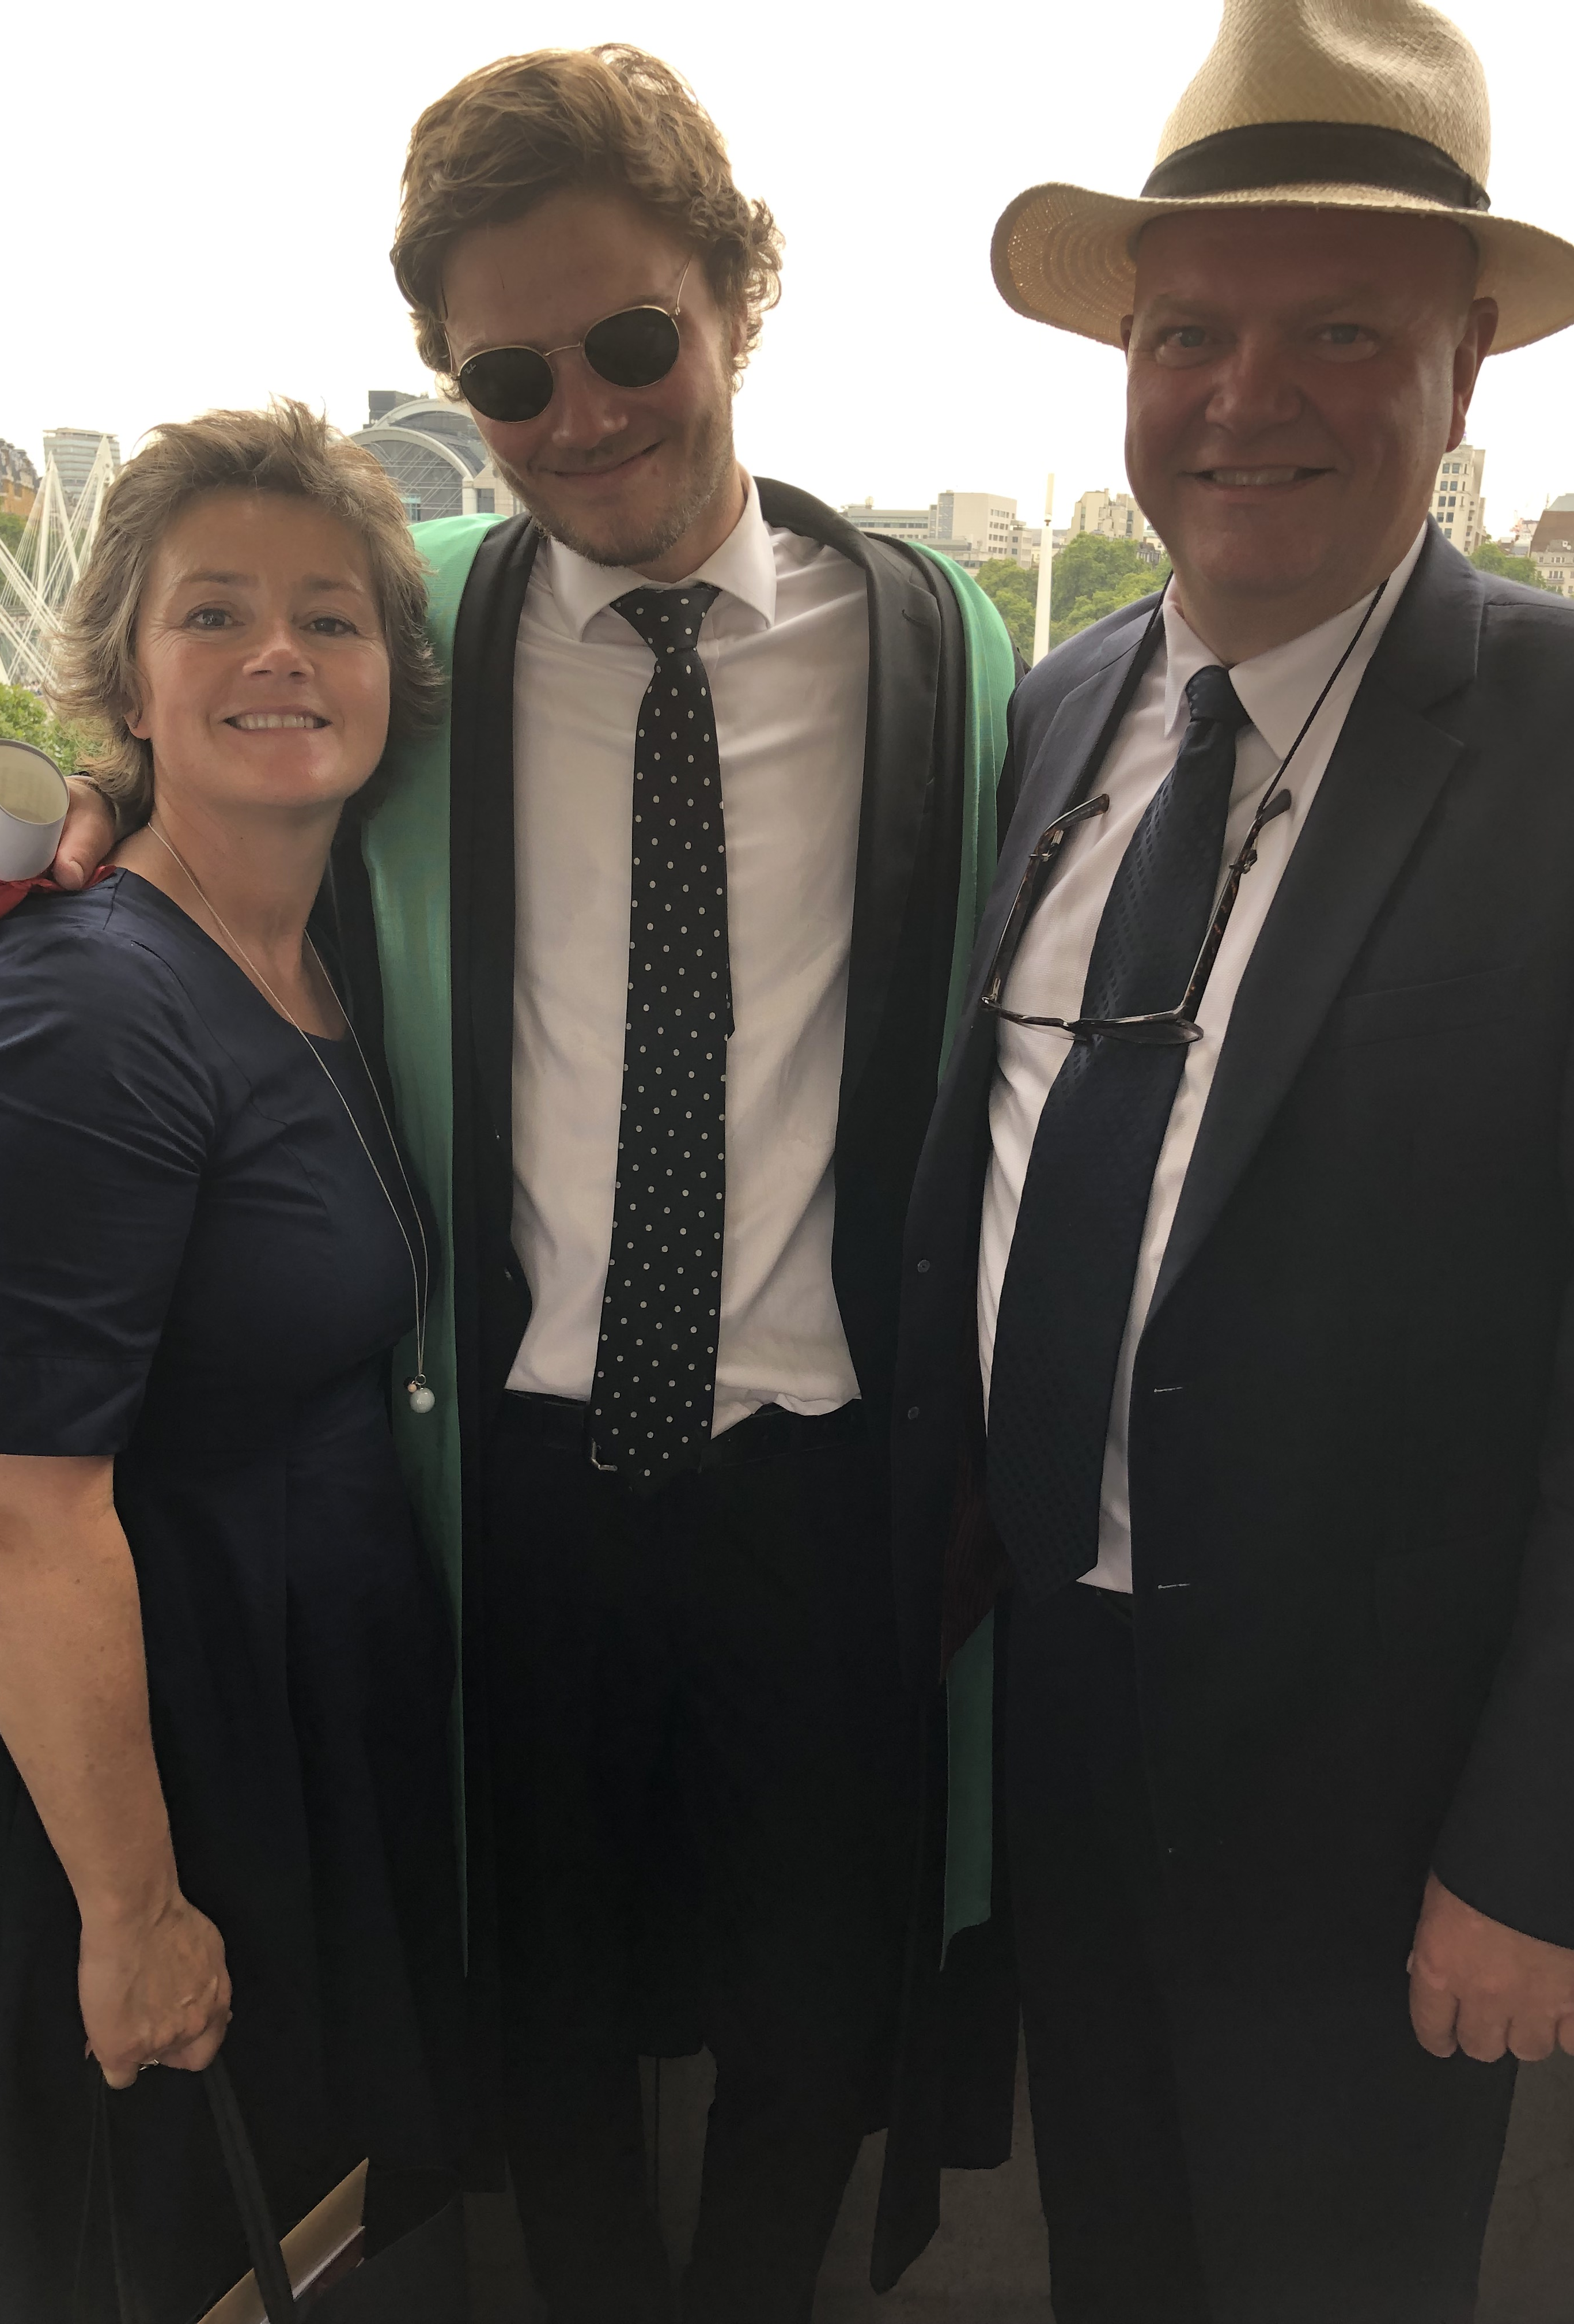

Kort om meg
Født og oppvokst i Moss
Alltid hatt interesse for historie og politikk
Tok artium på Kirkeparken i 2015
Et friår hvor jeg jobbet i Ukraina og Spania
Hadde allerede på VGS bestemt meg for å studere utenlands

Slide 4

Bachelorgrad på kcl;
BA History
Søknadsprosessen og bolig
Integrering og elevmasse
Skolehverdagen; hva som er forskjellig fra Norge
Karaktersystemet og forskjellen på de tre årene

Slide 5
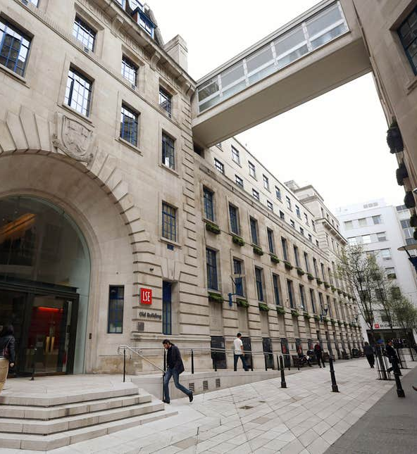
Mastergrad på lse;
MA political economy
Søknadsprosessen og bolig
Et annerledes år, men samtidig godt tilrettelagt
Tverrfaglig tilnærming
Spesialisering innenfor en annen retning og internasjonalt miljø

Slide 6

Årsaker til at utenlandsstudier er viktig
Bestemt politikk fra regjeringen; gode ordninger og incentiver
Internasjonalisering; språklig, kulturelt og karrieremessig
«Å hoppe ut i det» - nytt land, ny by og møte mennesker med andre oppfatninger
Norge og verden

Slide 7
Andel studenter I utlandet for OECD-land I 2013/14
Mindre land har generelt flere utenlandsstudenter
Storbritannia har tradisjonelt sett vært mest populært
Danmark på andre plass, mens USA er som regel på tredje plass
Australia har blitt mer og mer populært
Sentral- og Øst-Europa i økende grad for odontologi og medisin

Slide 8
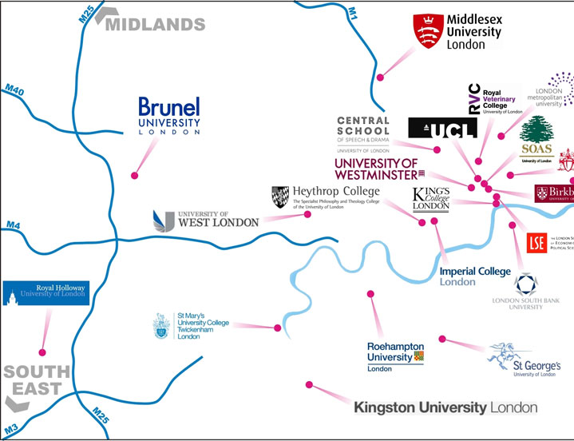
Universitetssektoren I storbritannia
Totalt 165 universiteter og høyskoler
2.38 millioner studenter; from the EU: 0.14 million, from non-EU countries: 0.34 million
£38.2 milliarder i inntekter
Vital del av britisk økonomi
Kilde til “soft power”
Kilde: https://www.universitiesuk.ac.uk/facts-and-stats/Pages/higher-education-data.aspx

Slide 9
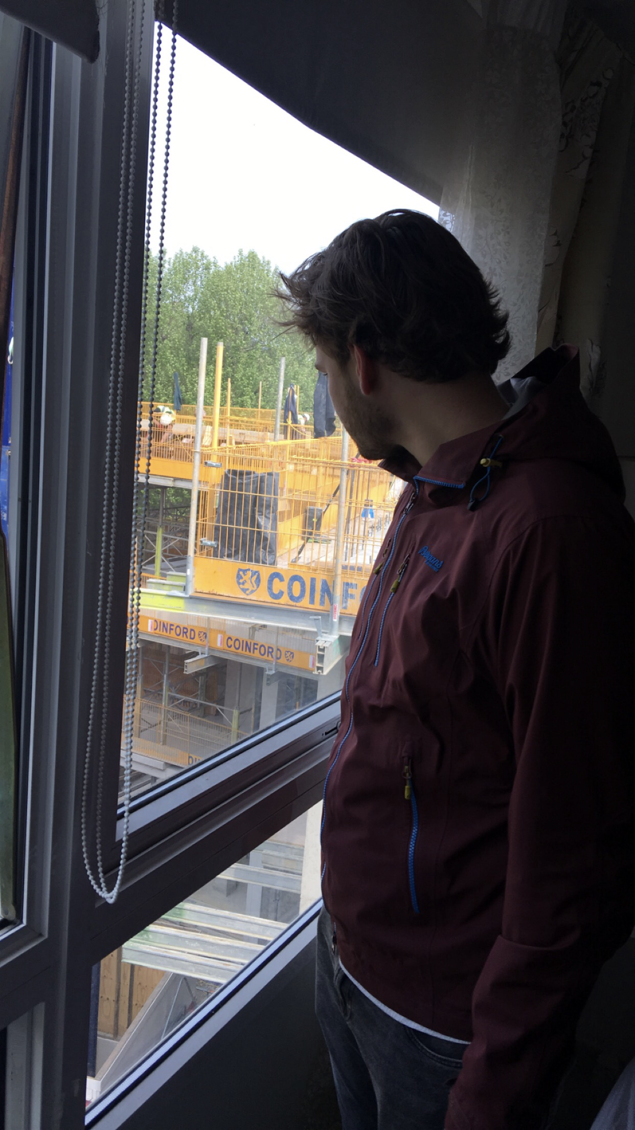
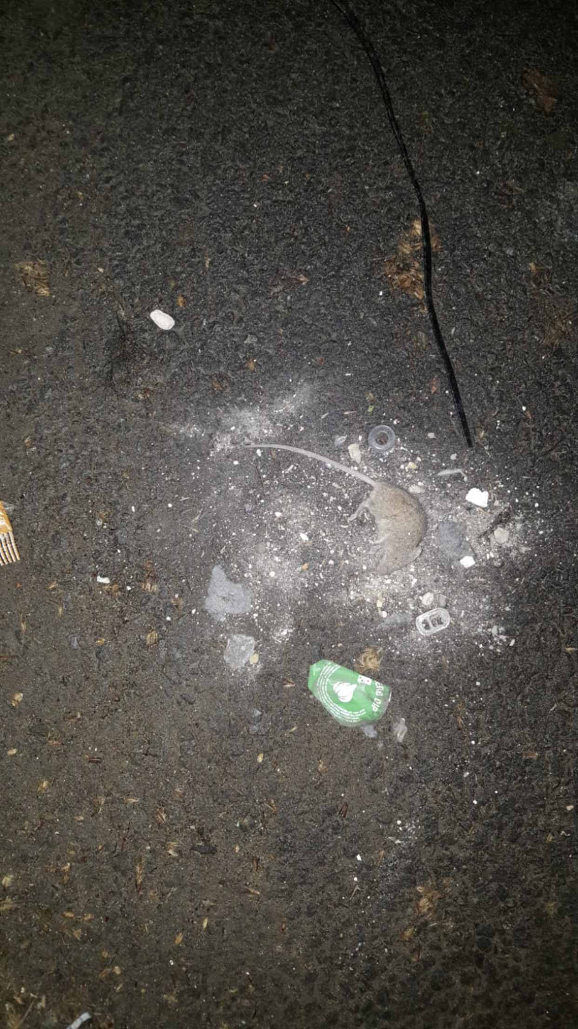
positive versus negative sider
Positive:
Det åpenbare: Språk, utvide horisonten, karrieremuligheter og bli mer selvstendig
Utmerkede institusjoner og fagmiljøer
Negative:
Kostnader, bolig, usikkerhet i koronatiden, vanskeligere å reversere valg og noen studier trenger godkjennelse i Norge

Slide 10
Personlige erfaringer
Blitt kjent med mennesker fra hele verden
Godt læringsutbytte
Blitt mer selvstendig
Opplevd masse moro og blitt enda mer anglofil (!!) enn det jeg opprinnelig var
Fått arbeidserfaring fra Storbritannia
Krevende år I år; men jeg har vokst på det

Slide 11
Profesjonelle muligheter
Yrke og utdanning i Storbritannia er mer dynamisk enn i Norge
Storbritannia et stort arbeidsmarked
Utenlandsstudier åpner dører i hele verden
Norske arbeidsgivere er generelt sett positive til utenlandsstudenter

